Slide 1


Slide 2
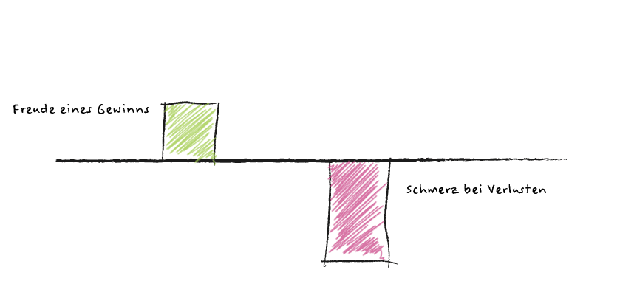
Verlustaversion
Notes:
Die Angst vor Verlusten ist grösser, als die Aussicht auf Gewinne – Das führt dazu, dass man eher in sichere Anlagen investiert.

Slide 3

«Sunk-Cost»-Effekt (versunkene Kosten)
Notes:
Bereits investierte Kosten werden nicht gerne in den Sand gesetzt. Darum wird oftmals weiter in Verluste investiert. Man wirft gutes Geld einer schlechten Investition hinterher.

Slide 4
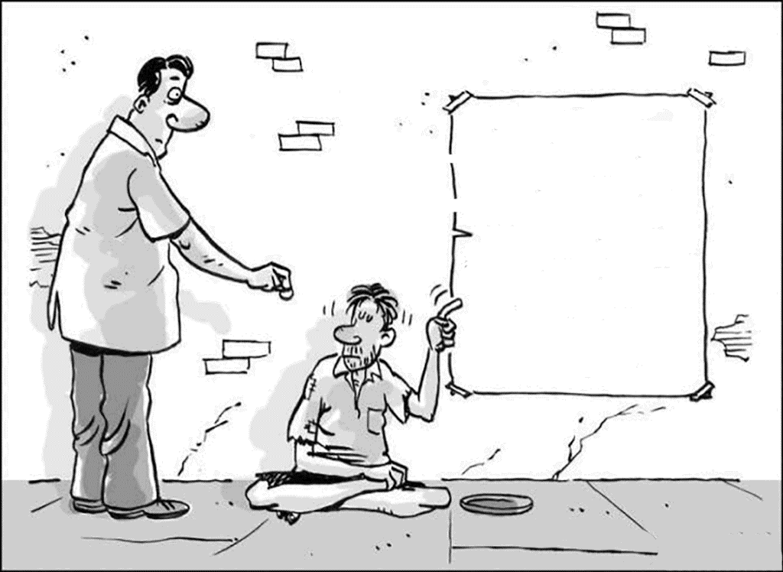
Dispositionseffekt
Ich habe Gewinne zu früh realisiert!

Slide 5
Dispositionseffekt
Freude
2000$ - 50% Chance 1000$ zu gewinnen oder 50% 0$ zu gewinnen
2000$ - 100% Chance 500$ zu gewinnen
Verlust
Gewinn
2000$ - 50% Chance 1000$ zu verlieren oder 50% 0$ zu verlieren
2000$ - 100% Chance 500$ zu verlieren
Schmerz

Slide 6
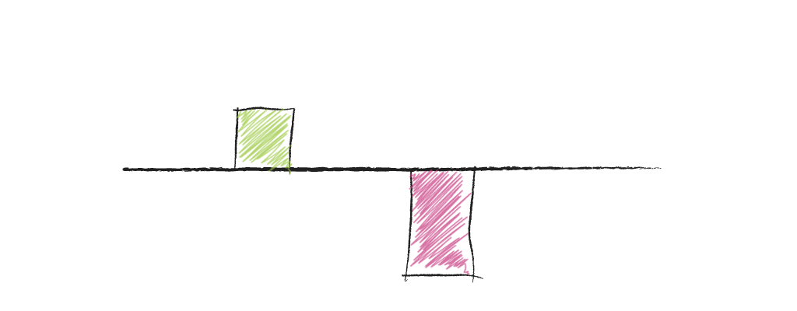
«Outcome Bias»
Gewinn durch Glück
Zukünftige Verluste

Slide 7
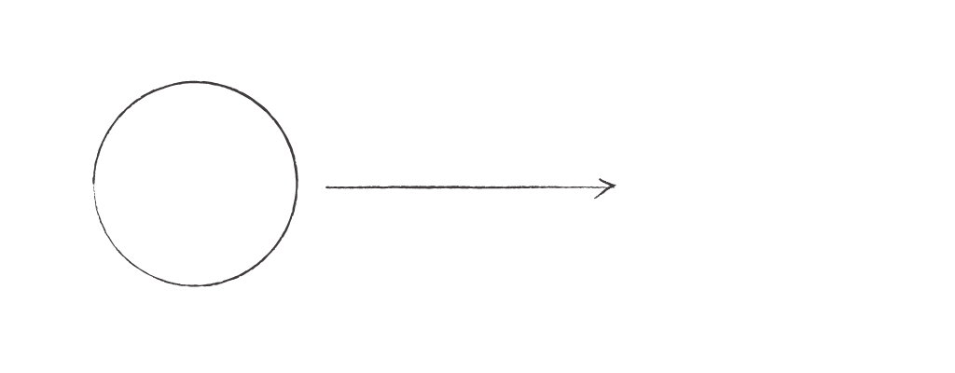
Rezenzeffekt
Was ich heute lese
Was ich mache

Slide 8
Ankerheuristik
Informationen, die ich habe
Was ich mache

Slide 9
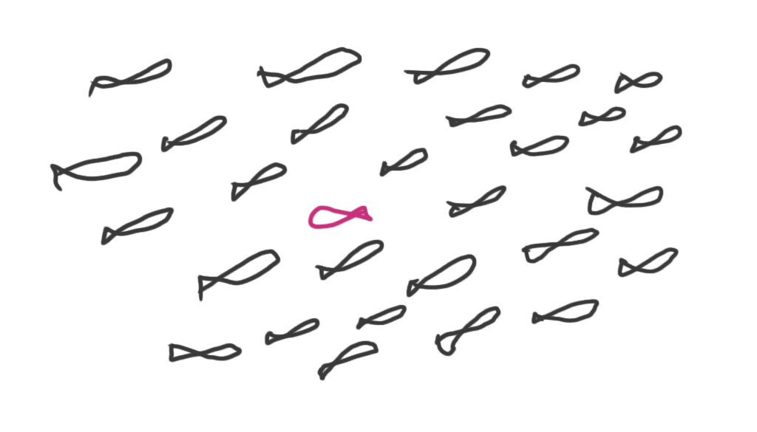
Herdenverhalten

Slide 10
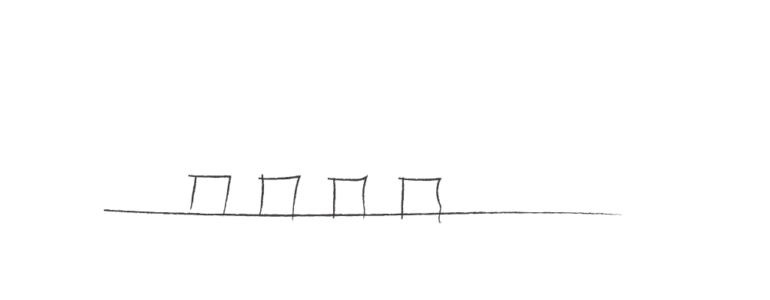
Gesetz der kleinen Zahlen
Alle Würfel sind klein!

